Slide 1
Психологическая акция для детей:
«Антистресс!»
Презентацию подготовила:
педагог-психолог
Цурло Е.А.

Slide 2
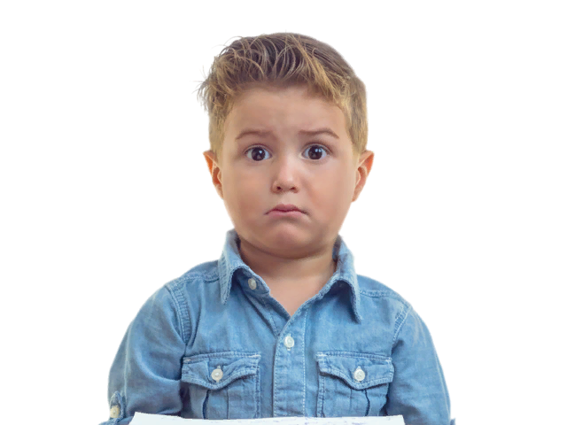
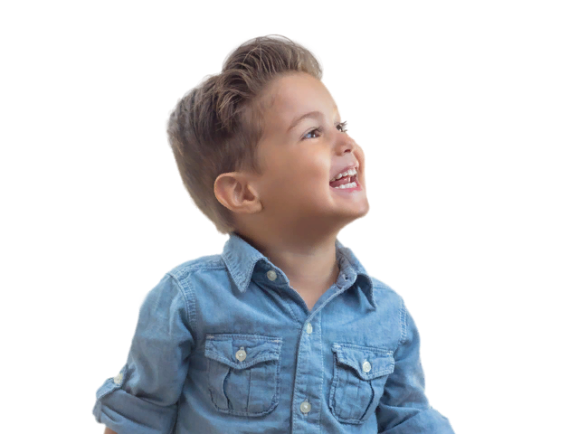
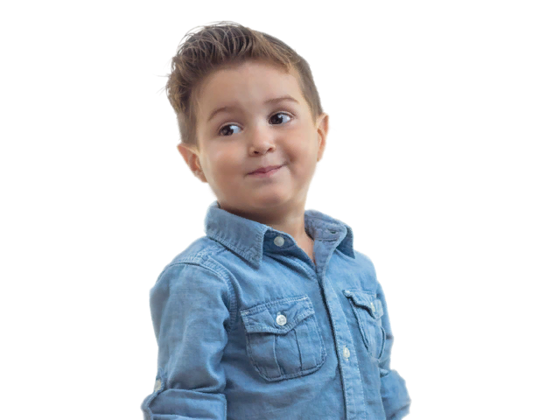
Упражнение «Изобрази себя»
Я предлагаю тебе изобразить пантомимы разных ситуаций.
Покажи, какой ты, когда:
Идешь в детский сад;
Играешь с друзьями;
Хочешь есть;
Хочешь спать;
Обиделся;
Поругался;
Устал;
Очень-очень устал;
Очень не хочешь, что-то делать.
Что ты чувствуешь когда ты устал? Что ты чувствуешь когда тебе неохота?

Slide 3
«Мишка силы»
Этот мишка волшебный, он дарит силу. Все кто смотрят на него «подзаряжаются».
Считай до пяти: «Идет подзарядка. Один, два, три, четыре, пять – ты и я подзарядились! Ура!».
Покажи сколько стало у тебя радости?
Сколько силы?
Сколько хорошего настроения?

Slide 5
Упражнение «Рисуем усталость»
Нарисуй то, от чего ты больше всего устаешь?
От каких дел?
От каких эмоций?
От каких людей?
Что ты нарисовал?
Предлагаю тебе стать волшебником!
Надень, что у тебя есть волшебного (шляпа, корона или что- то, что ребенок может надеть для дальнейшего рисования)?
Преврати весь рисунок в радостный, наполни его хорошим настроением. Как ты это сделаешь? Какие карандаши ты выберешь? Может, что-то вырежешь и наклеишь сверху?

Slide 6
Что тебе помогает перестать грустить или злиться?

Slide 7
Источники:
https://catherineasquithgallery.com/golubye-fony/3805-fon-goluboe-nebo-cvet-213-foto.html
https://clipart-best.com/ru/
Справочник педагога-психолога № 2, февраль 2022 г.

